Slide 1
FUNDAMENTOS DE MACHINE LEARNING
Preparación de Datos II

Slide 2
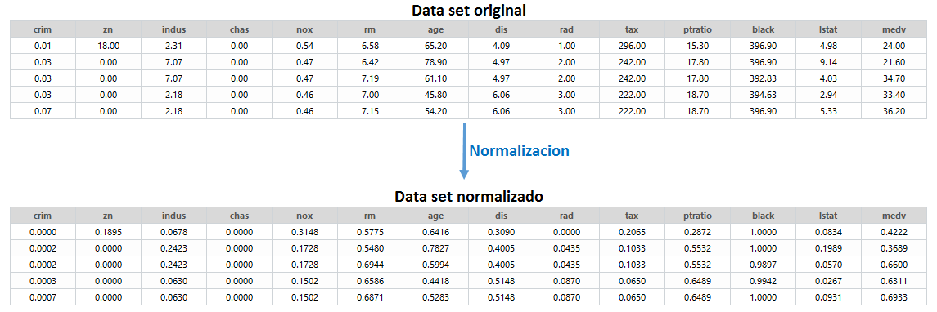
FMY0100 CRISP-DM – Transformación de Datos
El objetivo de la escalamiento es cambiar los valores de las columnas numéricas del conjunto de datos para usar una escala común, sin distorsionar las diferencias en los intervalos de valores ni perder información. La normalización también es necesaria para que algunos algoritmos modelen los datos correctamente.
ESCALAMIENTO

Slide 3
FMY0100 CRISP-DM – Transformación de Datos
La manera más común de realizar escalamiento es a través dos técnicas : normalizar y estandarizar.
Normalizar es escalar los datos desde su valores originales a un rango entre 0 y 1, por lo tanto se requiere conocer cual es el valor mínimo y máximo del universo para realizar la operación.
Por otra parte, estandarizar se refiere a escalar la distribución de los datos de forma tal que la media de los valores observados sea igual a 0 y su desviación estándar igual a 1.
ESTANDARIZAR y NORMALIZAR

Slide 4
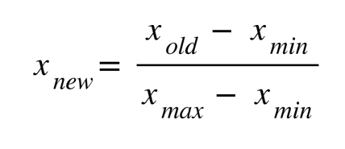
FMY0100 CRISP-DM – Transformación de Datos
Es muy habitual que los valores numéricos que hay en nuestros datos estén en diferentes rangos. Si intentamos entrenar un sistema que no tenga en cuenta estos rangos, lo más probable es que lleguemos a resultados erróneos.
Un tipo de escalado, denominado normalización, transforma las características escalándolas a un rango dado (por defecto (0, 1), aunque puede ser personalizado), manteniendo la forma original de distribución de los datos.
Para esto, se usa la siguiente fórmula:
NORMALIZAR

Slide 5
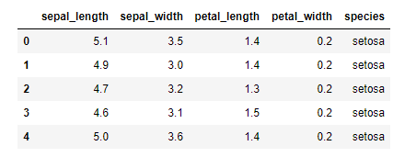
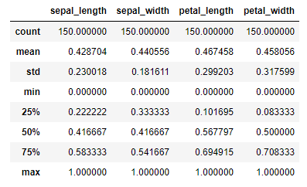
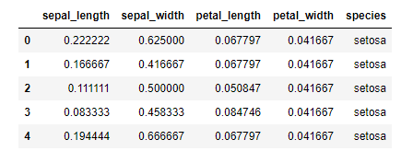
FMY0100 CRISP-DM – Transformación de Datos
Podemos ver este efecto en la normalización realizada con la función MixMaxScaler de la librería sklearn de Python, sobre el dataset de Iris.
NORMALIZAR
MixMaxScaler
Vemos que los valores máximos y mínimos son 1 y 0, respectivamente.

Slide 6
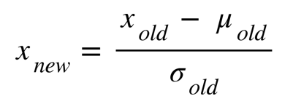
FMY0100 CRISP-DM – Transformación de Datos
Una alternativa a la normalización de variables es usar otra técnica conocida como escalado estándar (a cada dato se le resta la media de la variable y se le divide por la desviación típica).
La estandarización busca dejar los datos centrados con media 0 (cero) y desviación estándar 1.
ESTANDARIZAR

Slide 7
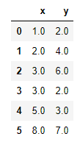
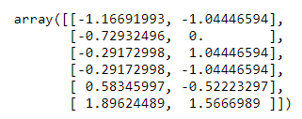
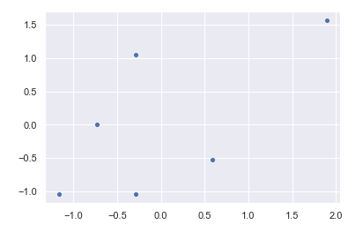
FMY0100 CRISP-DM – Transformación de Datos
Con el conjunto de datos mostrado en la tabla xy, podemos encontrar que la :
Media de x = 3.66 Varianza de x = 5.2222
Media de y = 4.0 Varianza de y = 3.6666
Al aplicar la función StandardScaler de la librería Sklearn de Python, se genera un array de nuevos valores, encontrando:
Media de x = 1.11e-16 Varianza de x = 1.0
Media de y = 0.0 Varianza de y = 1.0
se pueden ver los datos gráficamente en la nueva escala, comprobando que, salvo el escalado y el desplazamiento, la distribución de los datos es exactamente igual .
ESTANDARIZAR
Standard Scaler

Slide 8
FMY0100 CRISP-DM – Transformación de Datos
Existen algoritmos de Machine Learning que requieren que la data sea normalizada.
Por otra parte, los algoritmos de Machine Learning que se basen sobre la hipótesis que los datos poseen una distribución gaussiana requieren que los mismos sean estandarizados.
Sin embargo, la selección de la manera de escalar la data no es una regla fija, depende mucho de las circunstancias y de los resultados del análisis descriptivo inicial del problema.
Siempre se puede comenzar ajustando el modelo a datos sin procesar, normalizados y estandarizados y comparar el rendimiento para obtener los mejores resultados.
ESTANDARIZAR o
NORMALIZAR

Slide 9
ENTRENAMIENTO y TEST

Slide 10

FMY0100 Entrenamiento y Test
Antes de entrar a la etapa de Modelar nuestro modelo de Machine Learning y, haciéndonos cargo de todas las veces que hemos mencionado la frase “datos de entrenamiento” sin explicarlo, pasemos a ver porque es importante entender este concepto y que significa.
Todo parte del planteamiento que los algoritmos de Machine Learning “aprenden” de lo datos.
A partir de ellos, se intenta encontrar o inferir el patrón que permite predecir el resultado para casos nuevos.

Slide 11

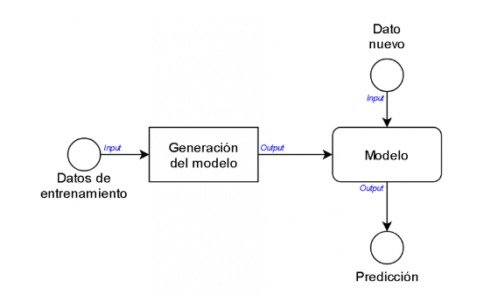
FMY0100 Entrenamiento y Test
Diremos, entonces, que nuestros modelos deben ser entrenados con los datos disponibles.
Los datos de entrenamiento o «training data» son los datos que usamos para entrenar un modelo.
La calidad de nuestro modelo de aprendizaje automático va a ser directamente proporcional a la calidad de los datos. Por ello las labores de limpieza y/o depuración consumen un porcentaje importante del tiempo que usamos en nuestro proyecto de Machine Learning.
ENTRENAMIENTO

Slide 12
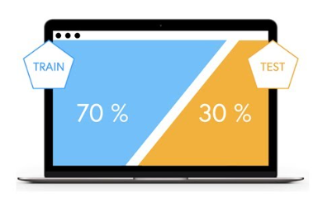
FMY0100 Entrenamiento y Test
Los datos de prueba, validación o «testing data« son los datos que nos “reservamos” para comprobar si el modelo que hemos generado a partir de los datos de entrenamiento “funciona”.
Es decir, si las respuestas predichas por el modelo para un caso totalmente nuevo son acertadas o no.
Es importante que el conjunto de datos de prueba tenga un volumen suficiente como para generar resultados estadísticamente significativos, y a la vez, que sea representativo del conjunto de datos global.
Normalmente el conjunto de datos se suele repartir en un 70% de datos de entrenamiento y un 30% de datos de test, pero se puede variar la proporción según el caso.
TEST

Slide 13
FMY0100 Entrenamiento y Test
Pero, ¿qué estamos validando?....
Bueno, validamos si nuestro modelo “aprende en forma correcta”.
No hacerlo correctamente puede significar dos cosas :
El modelo sólo está “repitiendo” lo que aprende con los datos de entrenamiento y no es capaz de generalizar, lo que se conoce como “overfittting”.
El modelo no aprende nada, por lo cual no logra captar los patrones de los datos, lo cual se conoce como underfitting.
OVERFITTING y UNDERFITTING

Slide 14
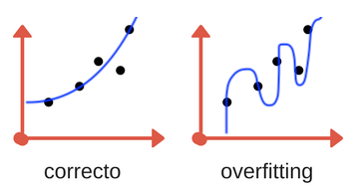
FMY0100 Entrenamiento y Test
Si el modelo se ajusta para representar sólo los patrones que existen en el subconjunto de entrenamiento, crea este problema llamado sobreajuste (overfitting).
En este caso, el algoritmo está “memorizando”….no está “aprendiendo”.
OVERFITTING

Slide 15
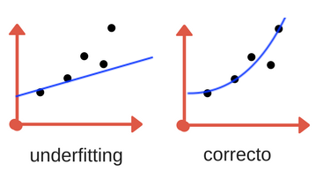
FMY0100 Entrenamiento y Test
Un modelo de bajo ajuste (underfitting) da como resultado altos errores de predicción tanto para los datos de entrenamiento como para los de prueba.
UNDERFITTING

Slide 16
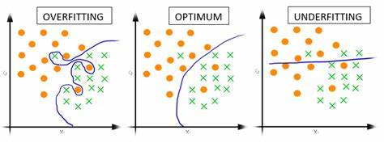
FMY0100 Entrenamiento y Test
La validación de estos tipos de errores se realiza calculando métricas de rendimiento, propias de cada modelo. Para ello se ejecuta el modelo, primero con los datos de entrenamiento y luego, con los datos de test. En ambos casos se calculan métricas:
Si nos va muy mal en entrenamiento y también en el testeo, es decir las métricas no tienen un valor adecuado, posiblemente hay underfitting.
Si nos va muy bien en el entrenamiento, pero mal en el testeo, entonces posiblemente tengamos overfitting.
OVERFITTING y
UNDERFITTING

Slide 17
RESUMEN
Normalización y Standard Scaler
Overfitting y Underfitting

